Slide 1



TRƯỜNG TIỂU HỌC THẠCH BÀN A
CHÀO MỪNG QUÝ THẦY CÔ
VỀ DỰ GIỜ THĂM LỚP
Môn Tự nhiên và Xã hội lớp 3
BÀI 3: PHÒNG TRÁNH HỎA HOẠN KHI Ở NHÀ (T1)
Giáo viên:……………………………………
Lớp: 3

Slide 3

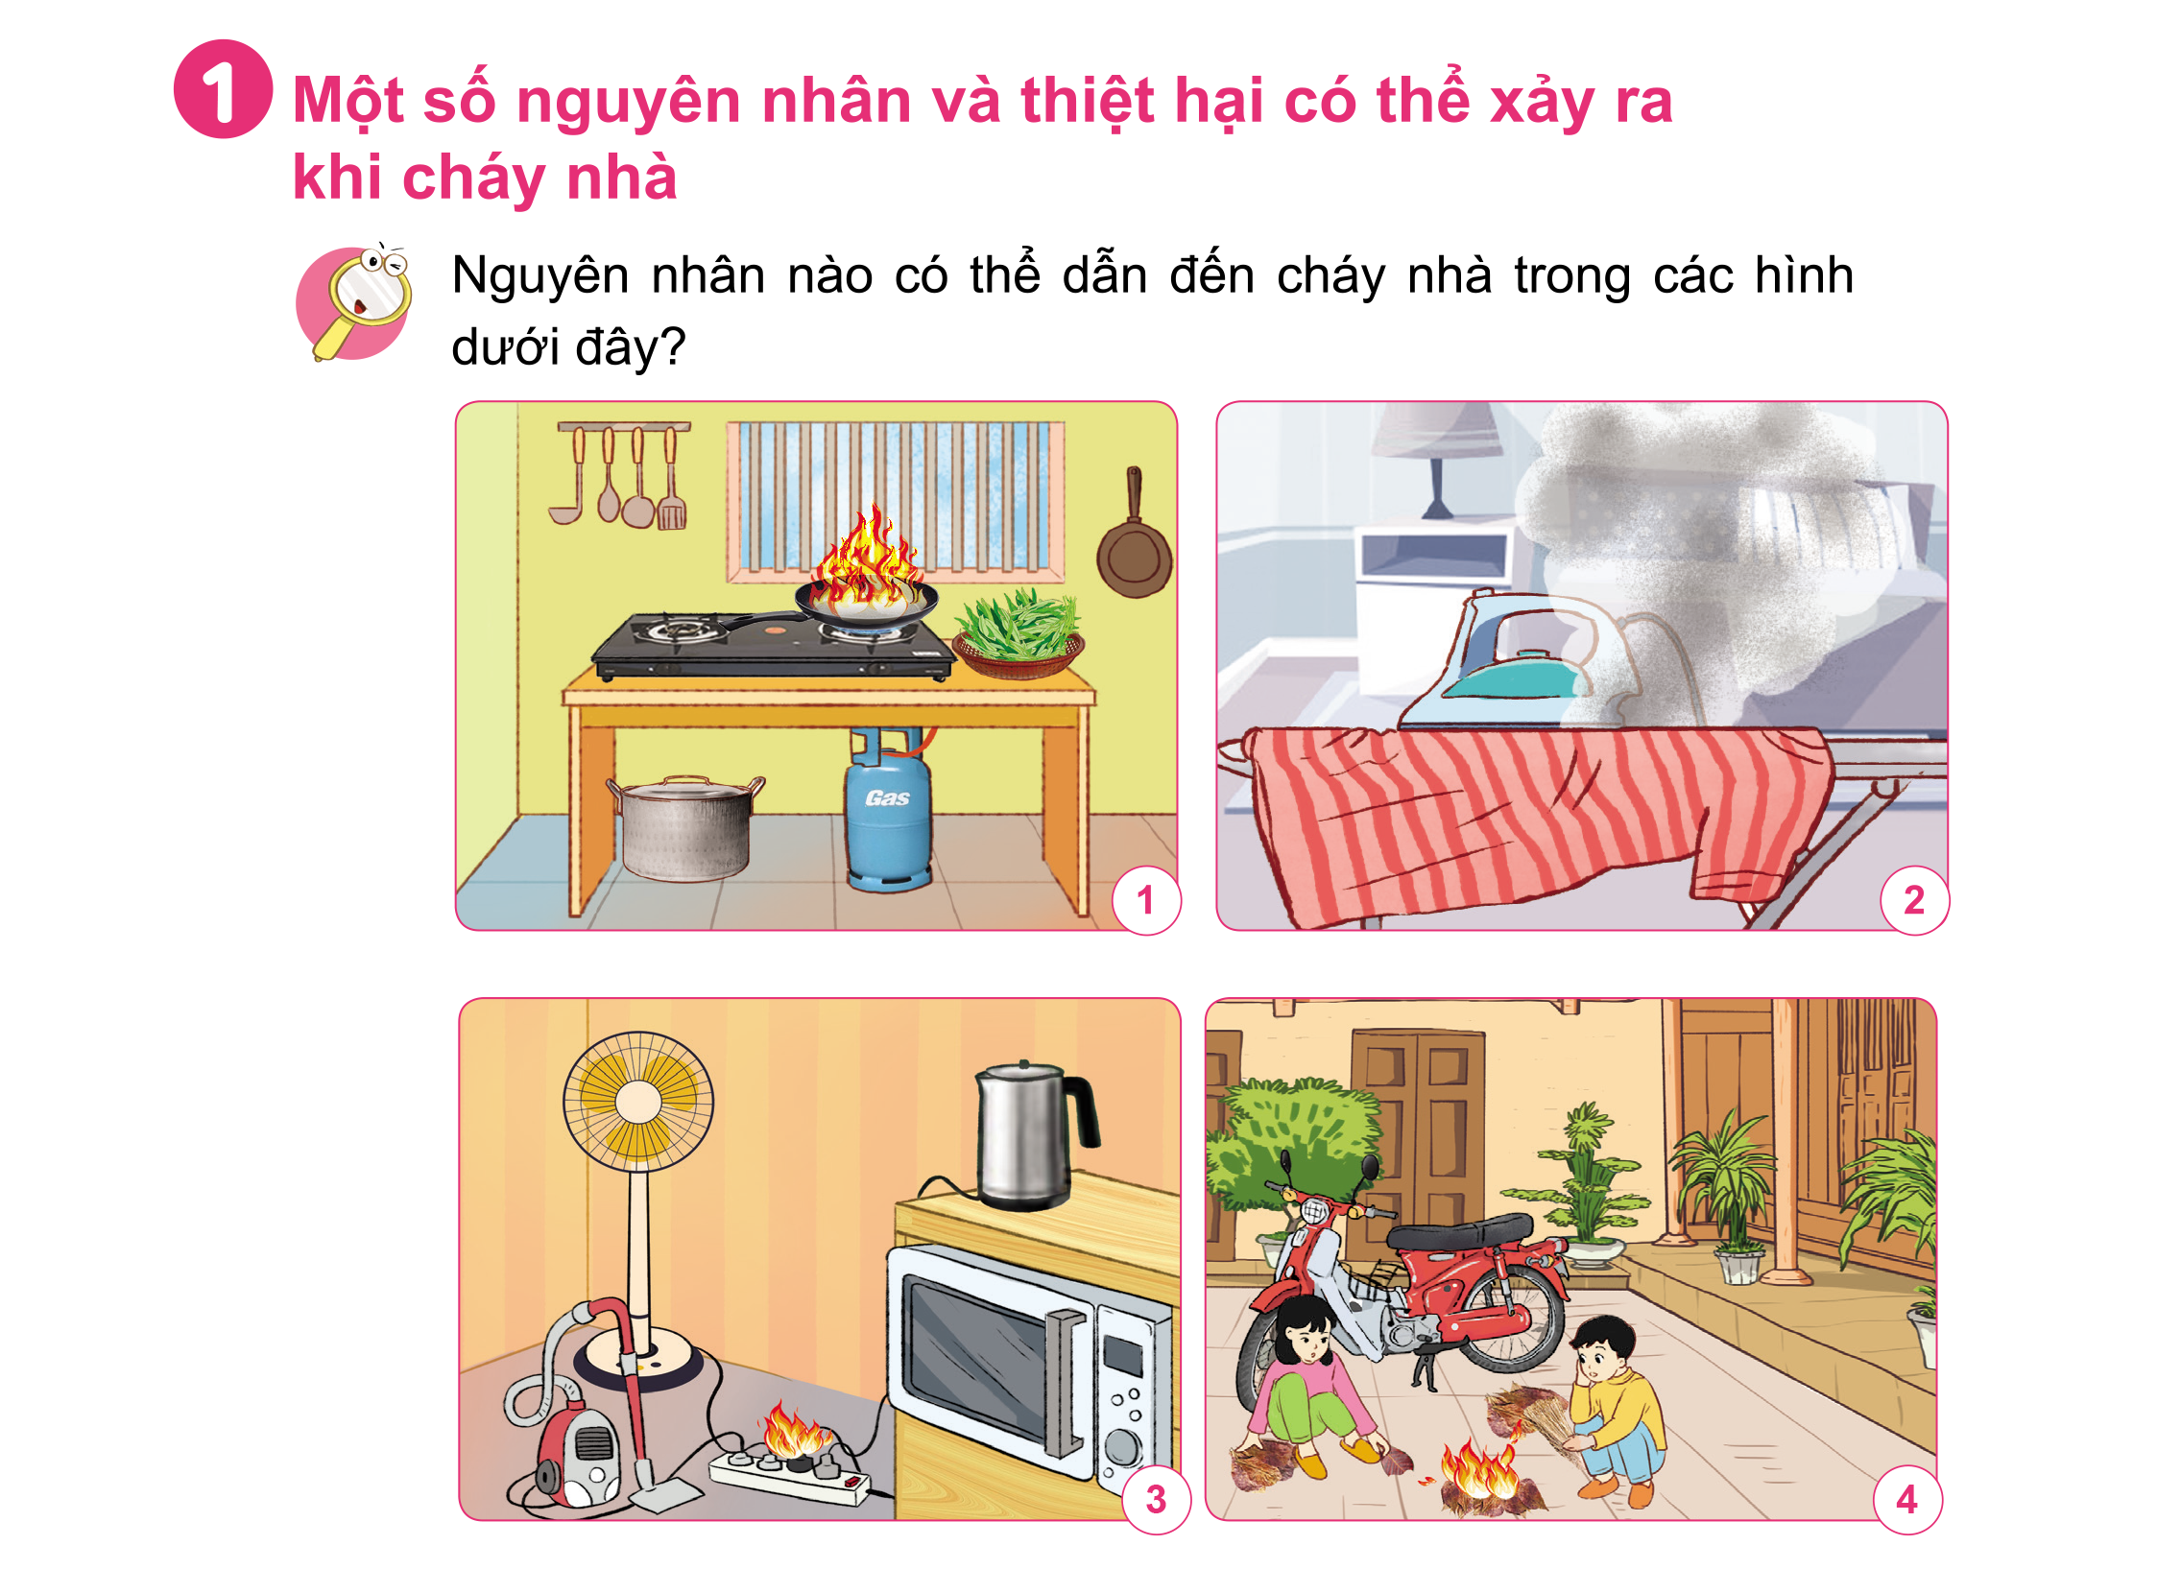
Thứ……ngày…..tháng…..năm…….
TỰ NHIÊN VÀ XÃ HỘI
Bài 3: PHÒNG TRÁNH HỎA HOẠN KHI Ở NHÀ (T1)
Hoạt động 1. Tìm hiểu một số nguyên nhân có thể dẫn đến cháy nhà.
1. Nguyên nhân nào có thể gây cháy trong các hình?
2. Hãy kể một số nguyên nhân khác gây cháy nhà mà em biết.
3. Nêu những thiệt hại có thê xảy ra khi cháy nhà.

Slide 4
Thứ……ngày…..tháng…..năm…….
TỰ NHIÊN VÀ XÃ HỘI
Bài 3: PHÒNG TRÁNH HỎA HOẠN KHI Ở NHÀ (T1)
Hoạt động 1. Tìm hiểu một số nguyên nhân có thể dẫn đến cháy nhà.
Nguyên nhân gây cháy trong hình 1 là khi nấu ăn bằng bếp ga mà không chú ý có thể dẫn đến nổ bình ga.

Slide 5
Thứ……ngày…..tháng…..năm…….
TỰ NHIÊN VÀ XÃ HỘI
Bài 3: PHÒNG TRÁNH HỎA HOẠN KHI Ở NHÀ (T1)
Hoạt động 1. Tìm hiểu một số nguyên nhân có thể dẫn đến cháy nhà.
Nguyên nhân gây cháy trong hình 2 là khi sử dụng bàn là để là quần áo nhưng để quên có thể dẫn đến cháy quần áo và lan sang các đồ dùng khác trong phòng và gây cháy.

Slide 6
Thứ……ngày…..tháng…..năm…….
TỰ NHIÊN VÀ XÃ HỘI
Bài 3: PHÒNG TRÁNH HỎA HOẠN KHI Ở NHÀ (T1)
Hoạt động 1. Tìm hiểu một số nguyên nhân có thể dẫn đến cháy nhà.
Nguyên nhân gây cháy trong hình 3 là cấm nhiều đồ dùng vào một ổ cắm gây quá tải dẫn đến chập điện và gây cháy.

Slide 7
Thứ……ngày…..tháng…..năm…….
TỰ NHIÊN VÀ XÃ HỘI
Bài 3: PHÒNG TRÁNH HỎA HOẠN KHI Ở NHÀ (T1)
Hoạt động 1. Tìm hiểu một số nguyên nhân có thể dẫn đến cháy nhà.
Nguyên nhân gây cháy trong hình 4 là các bạn đốt lửa nghịch, bên cạnh là chiếc xe máy, lửa có thể lan sang chiếc xe và gây cháy.

Slide 8
Thứ……ngày…..tháng…..năm…….
TỰ NHIÊN VÀ XÃ HỘI
Bài 3: PHÒNG TRÁNH HỎA HOẠN KHI Ở NHÀ (T1)
1. Một số nguyên nhân và thiệt hại có thể xảy ra khi cháy nhà.
Nguyên nhân gây cháy trong các hình trên là: khi nấu ăn sử dụng bếp ga nhưng không chú ý, sử dụng bàn là và để quên, cắm nhiều đồ dùng cùng một ổ điện,đốt lửa không đúng nơi quy định cạnh vật dễ cháy.

Slide 9
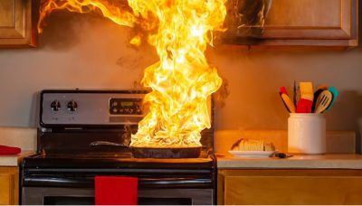
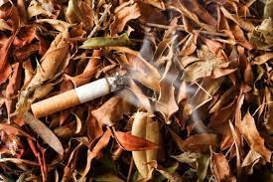
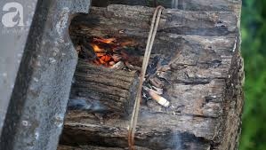
Thứ……ngày…..tháng…..năm…….
TỰ NHIÊN VÀ XÃ HỘI
Bài 3: PHÒNG TRÁNH HỎA HOẠN KHI Ở NHÀ (T1)
1. Một số nguyên nhân và thiệt hại có thể xảy ra khi cháy nhà.
Một số nguyên nhân gây cháy khác: bỏ tàn thuốc vào thùng giấy rác, để những chất dễ cháy gần bếp, chập điện, ….
Thiệt hại do cháy gây ra: thiệt hại về tài sản: đồ dùng trong gia đình. Thiệt hại về người có thể bị thương, có thể dẫn đến chết người.

Slide 10
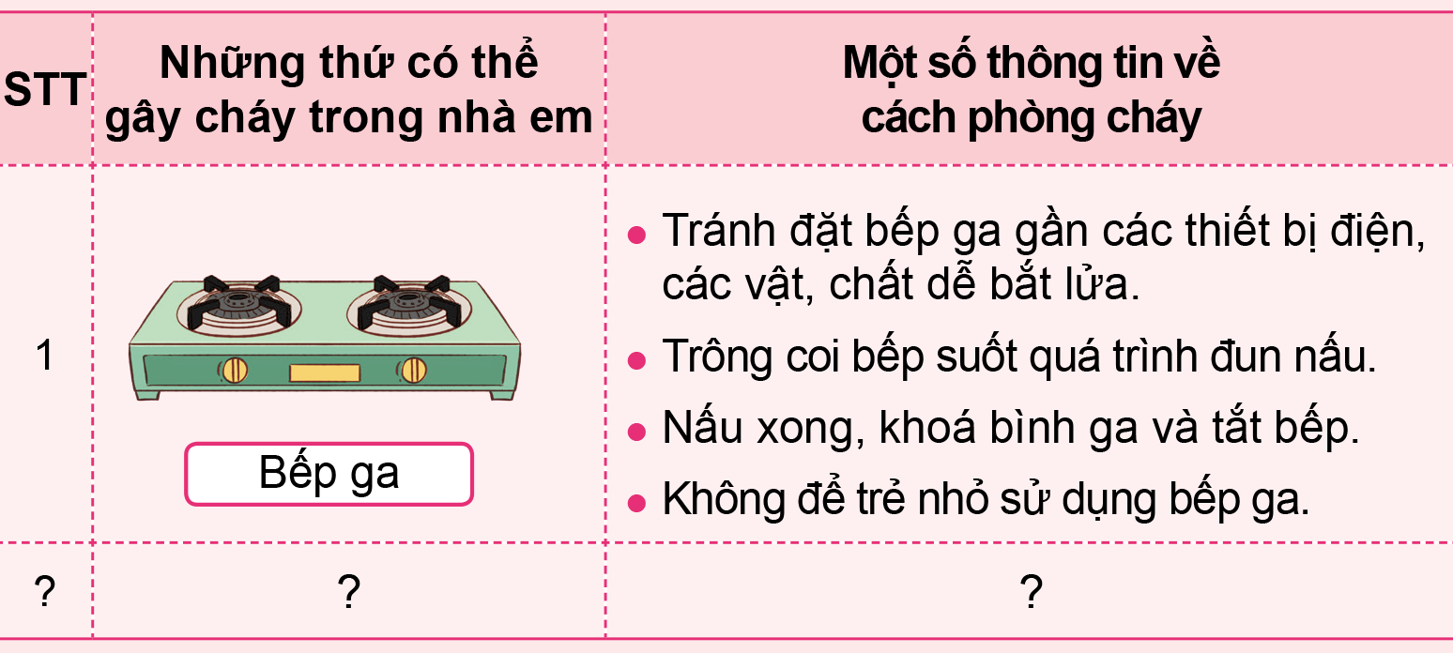
Thứ……ngày…..tháng…..năm…….
TỰ NHIÊN VÀ XÃ HỘI
Bài 3: PHÒNG TRÁNH HỎA HOẠN KHI Ở NHÀ (T1)
1. Một số nguyên nhân và thiệt hại có thể xảy ra khi cháy nhà.

Slide 11
Thứ……ngày…..tháng…..năm…….
TỰ NHIÊN VÀ XÃ HỘI
Bài 3: PHÒNG TRÁNH HỎA HOẠN KHI Ở NHÀ (T1)
1. Một số nguyên nhân và thiệt hại có thể xảy ra khi cháy nhà.
STT | Những thứ có thể gây cháy trong nhà em | Một số thông tin về cách phòng cháy
1
Không sử dụng điện thoại khi đang cắm sạc
Sạc pin điện thoại
2
Bật lửa
Không để bừa bãi, tránh tầm tay của trẻ nhỏ.
Hệ thống dây điện cần gọn gàng, không sử dụng cùng một lúc quá nhiều đồ điện.
3
Đường dây điện

Slide 12
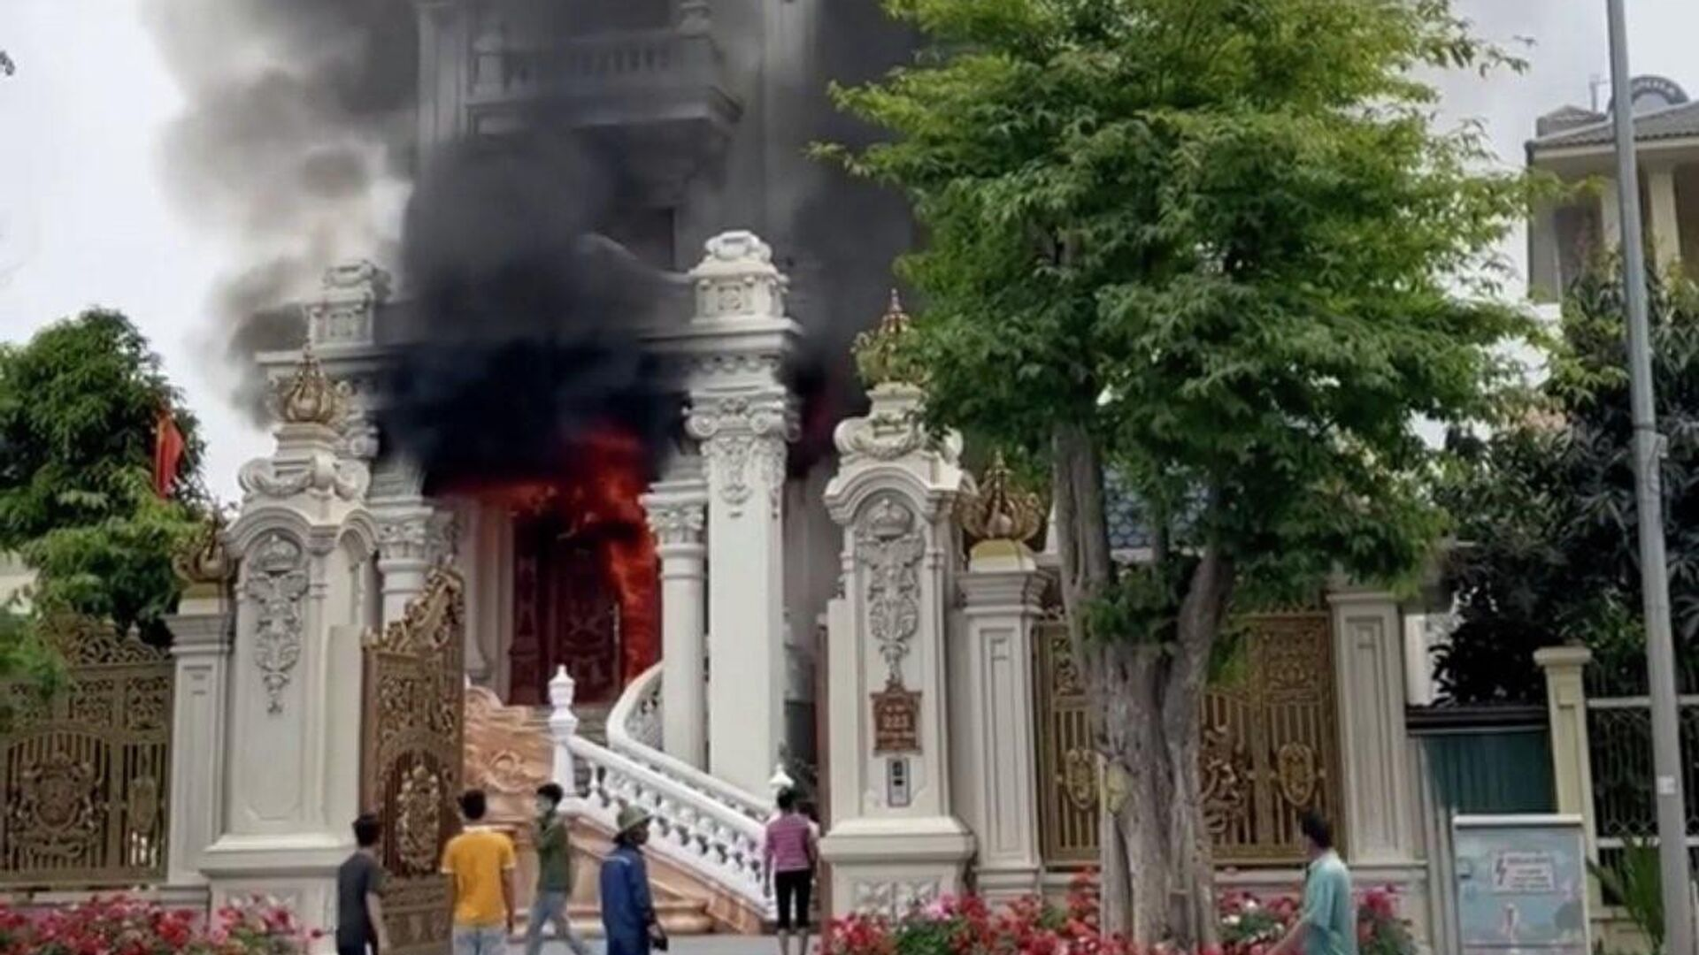
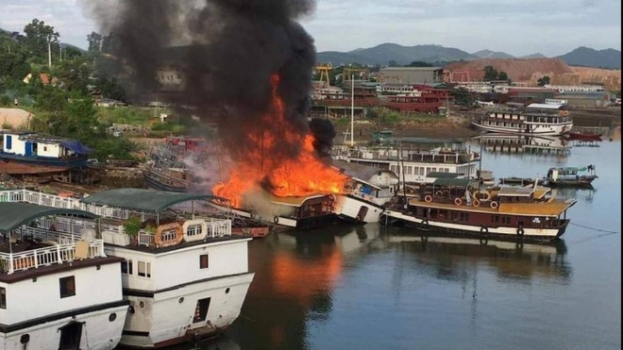
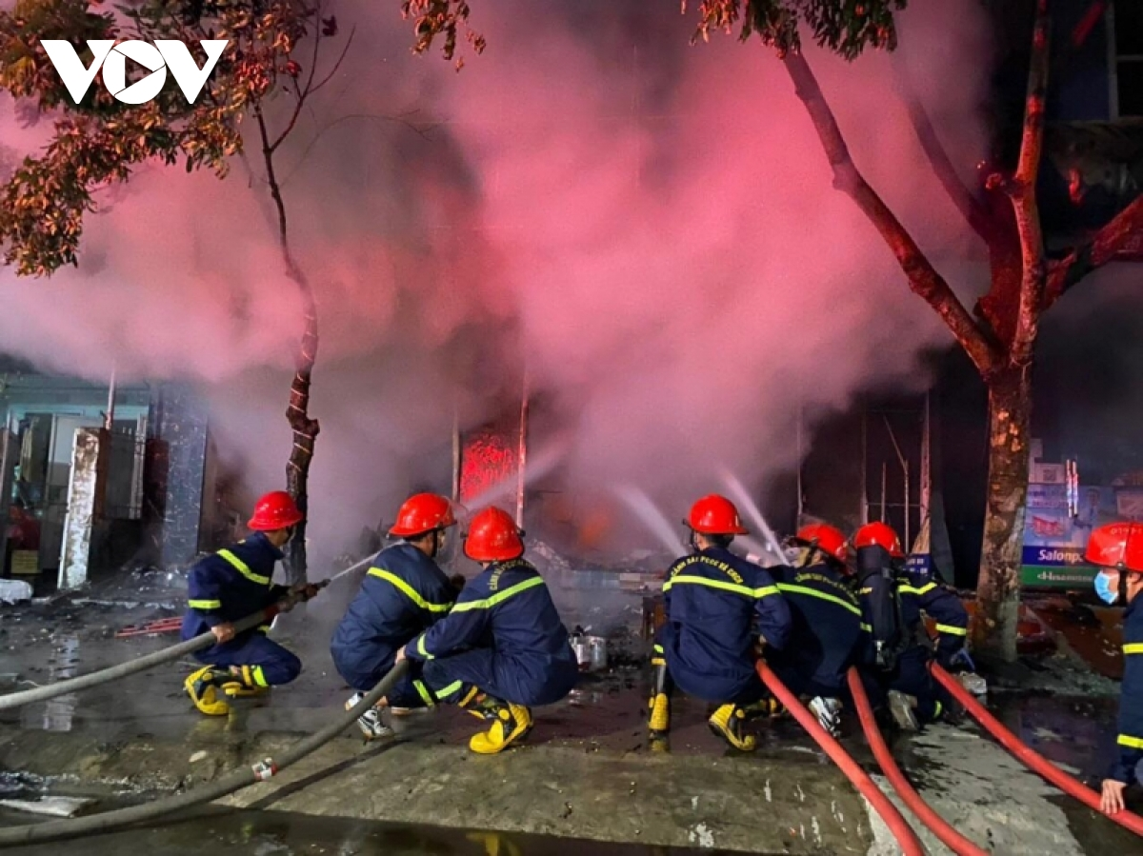
Thứ……ngày…..tháng…..năm…….
TỰ NHIÊN VÀ XÃ HỘI
Bài 3: PHÒNG TRÁNH HỎA HOẠN KHI Ở NHÀ (T1)
1. Một số nguyên nhân và thiệt hại có thể xảy ra khi cháy nhà.
Cháy nhà ở Cẩm Phả do nổ bình ga
Cháy tàu du lịch do chập điện
Cháy xưởng vật liệu xây dựng ở Hạ Long

Slide 13
Thứ……ngày…..tháng…..năm…….
TỰ NHIÊN VÀ XÃ HỘI
Bài 3: PHÒNG TRÁNH HỎA HOẠN KHI Ở NHÀ (T1)
Để phòng cháy hỏa hoạn khi ở nhà chúng ta cần chú ý sắp xếp, sử dụng cẩn thận và an toàn các chất, đồ dùng, vật dụng có thể gây cháy, nổ.

Slide 15

XIN CHÂN THÀNH CẢM ƠN
QUÝ THẦY CÔ GIÁO VÀ CÁC EM

